Slide 1
Projektarbete BiljettShoppen
Grupp 1 avser att bedömas utifrån betyg VG Tom Bergman, William Mossberg, Camilla Tillander,
Kasper Nordlinder, Oskar Johansson & Alexander Norberg

Slide 2
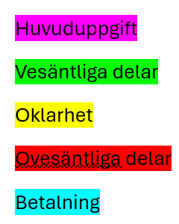
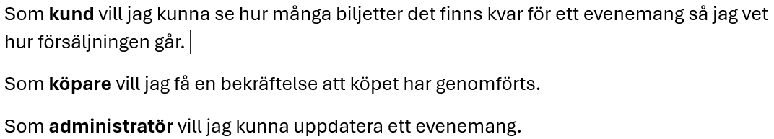
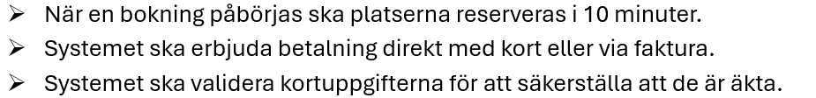
Projektets start
Identifierade problemet
Klargjorde funktionella och icke funktionella kraven
Skapandet av user stories

Slide 3
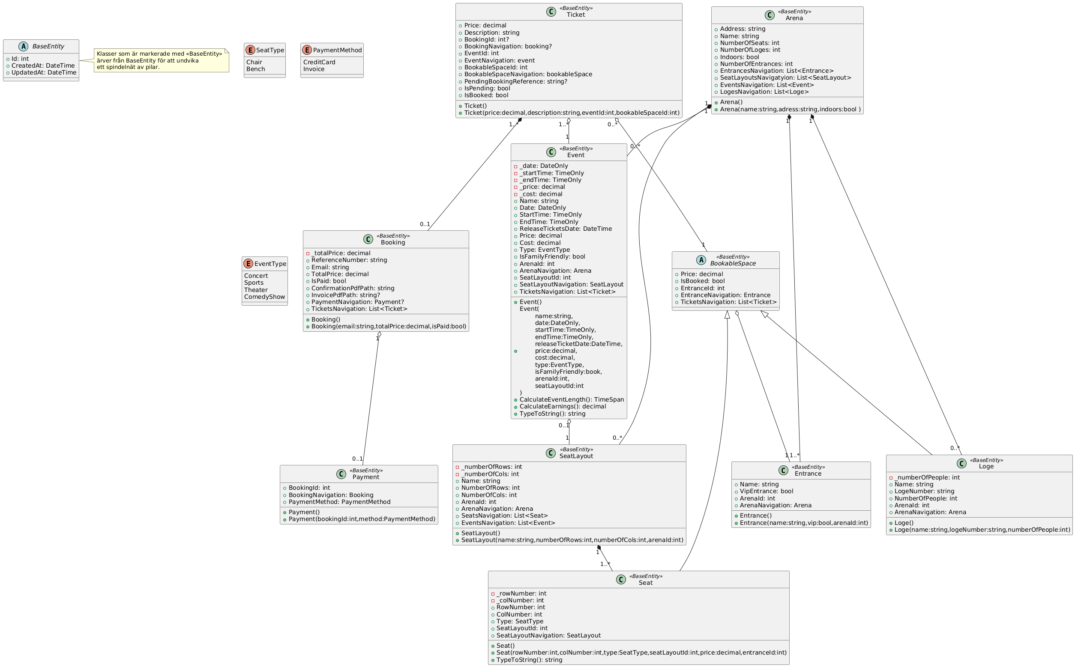
UML klassdiagram

Slide 4
Decorator pattern
Om man i framtiden vill lägga till nya funktioner som t.ex VIP-paket eller avbeställningsskydd
Det dåligt sättet: Att man går in i klassen och lägger till if satser. Till exempel
if (hasInsurance) {...} else if (hasVip) {...}
Det rätta sättet: Man skapar dekoratör klasser som ”lindar in” objektet.

Slide 5
ITicketComponent
Time Decorator
EventTypeDecorator
FamilyEventDecorator
BookableSpaceDecorator
VipPackageDecorator
IncuranceDecorator

Slide 6
5 Ws
APIE
Abstraktion: Enbart visa nödvändig information och dölja komplexa implementeringsdetaljerna.
Polymorfism: Polymorfism innebär att ett objekt kan ta flera former och behandla olika typer av objekt på samma sätt genom ett gemensamt gränssnitt.
Arv: En ny klass ärver egenskaper och metoder från en befintlig klass.
Inkapsling: Att binda samman data och de metoder som manipulerar data inom en klass och kontrollera åtkomsten.
Who: Skapat för kunden, krav på prestanda och skalbar lösning
What: Webbapplikation, bokning, betalning, hantering, admin panel
When: Deadline 16:00 den 5 november 2025
Where: Körs på webbplats
Why: Ny och flexibel lösning, lätt att underhålla

Slide 7
SOLID
Single Responsibility Principle
Open/Closed Principle
Liskov Substitution Principle
Interface Segregation Principle
Dependency Inversion Principle

Slide 8
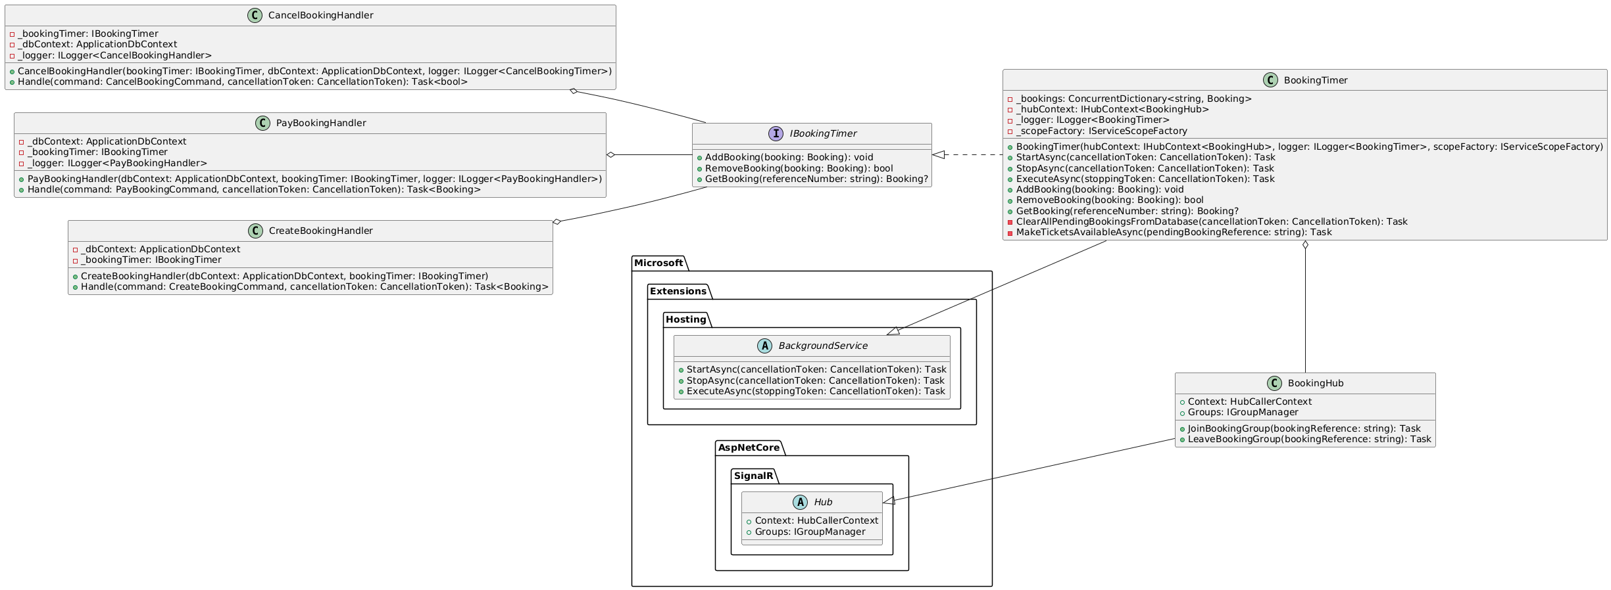
Bokningstimer UML

Slide 9
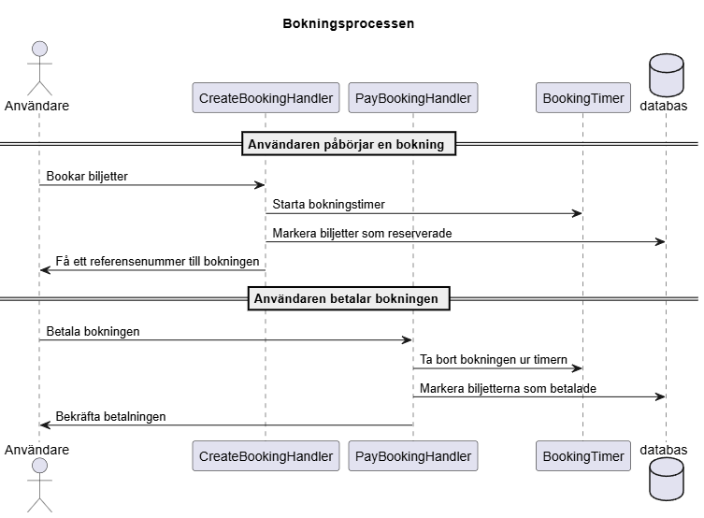
Bokningsprocessen

Slide 10
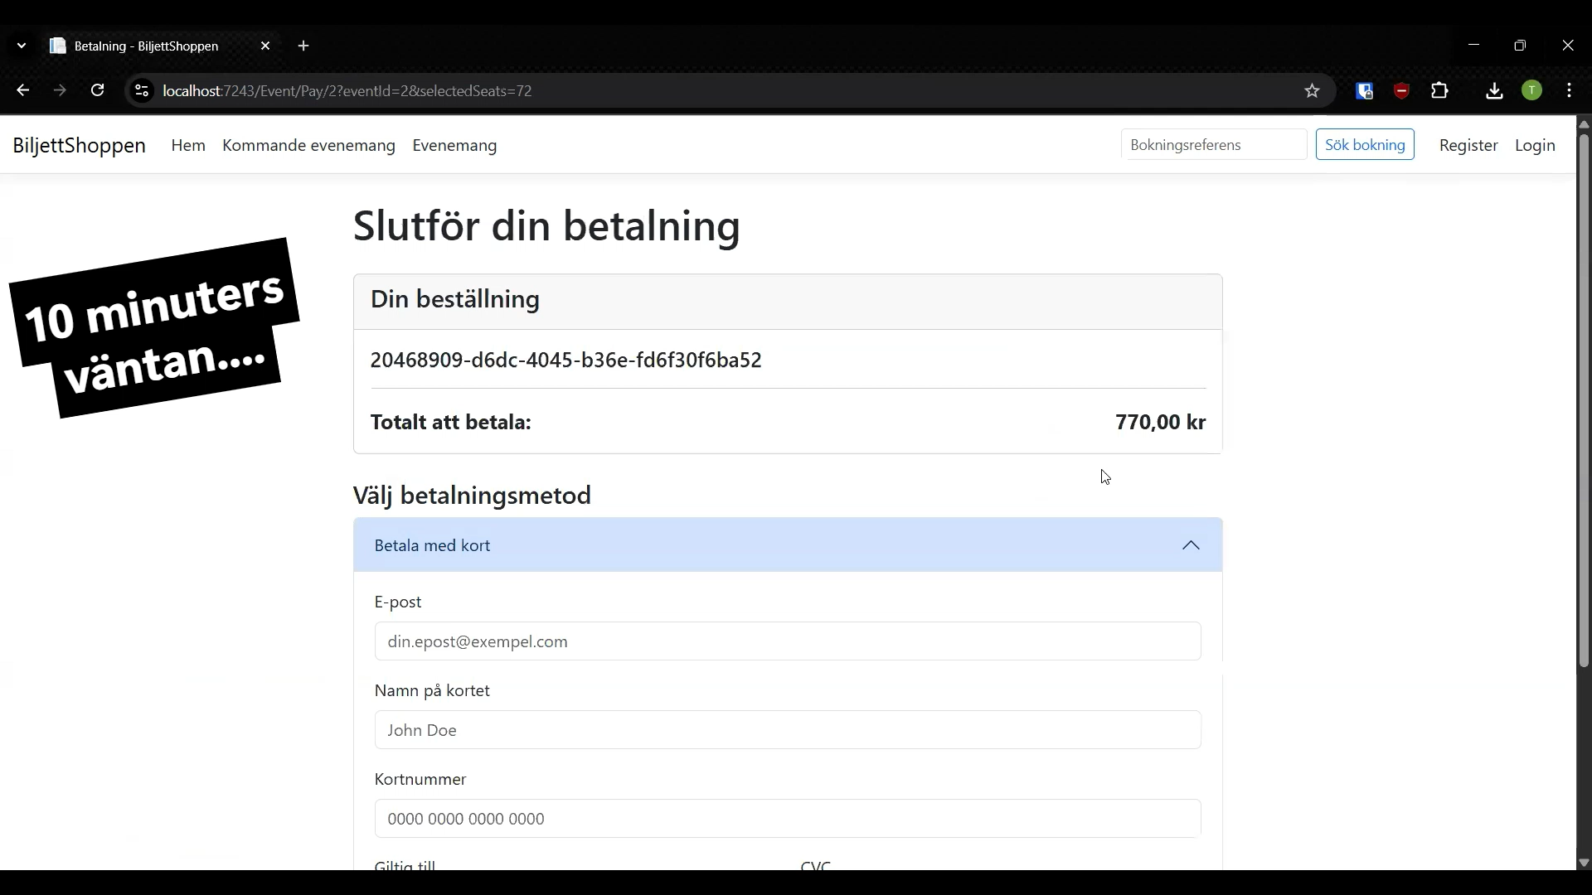

Slide 11
Sist men inte minst. En kort rundvandring av våran hemsida!

